Slide 1


Introduction à OWL et Protégé École d’été Interdisciplinaire en Numérique de la Santé (EINS 2026)
Adrien Barton^{1,2}, Paul Fabry²
¹ CNRS, IRIT, Université de Toulouse
² GRIIS, Université de Sherbrooke
27 mai 2026

Slide 2
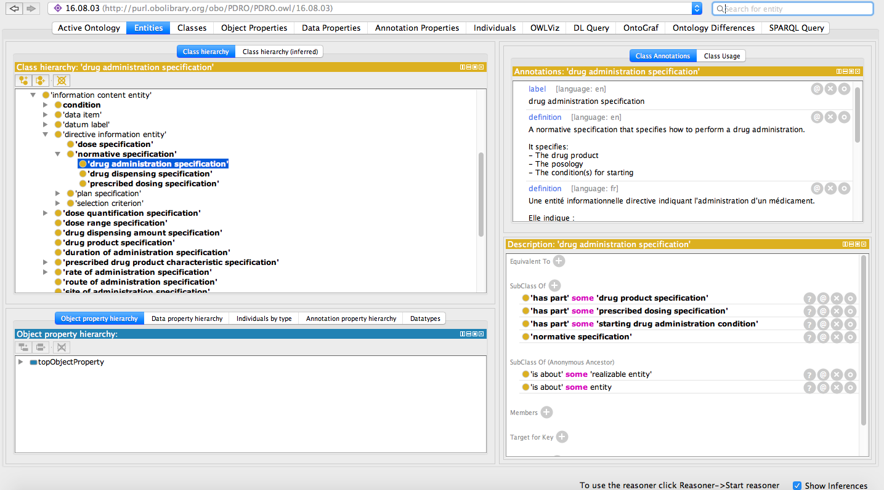
Protégé : un outil de création d’ontologies

Slide 3
Tutoriel
Adapté de “A Practical Guide To Building OWL Ontologies Using Protégé 4 and CO-ODE Tools, Edition 1.3”, de Matthew Horridge
http://mowl-power.cs.man.ac.uk/protegeowltutorial/resources/ProtegeOWLTutorialP4_v1_3.pdf

Slide 4
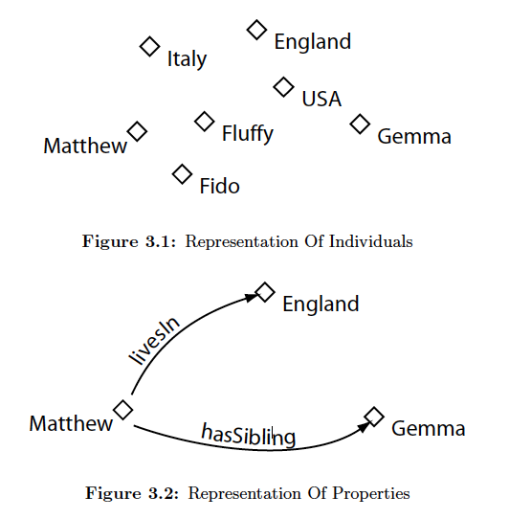
Individus et propriétés
Notes:
Propriétés ou relations

Slide 5
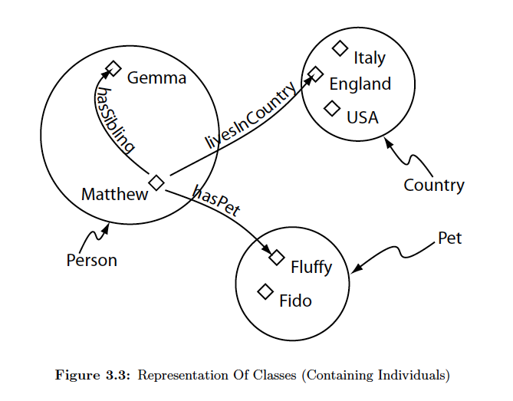
Classes
Notes:
Classes ou universaux

Slide 6
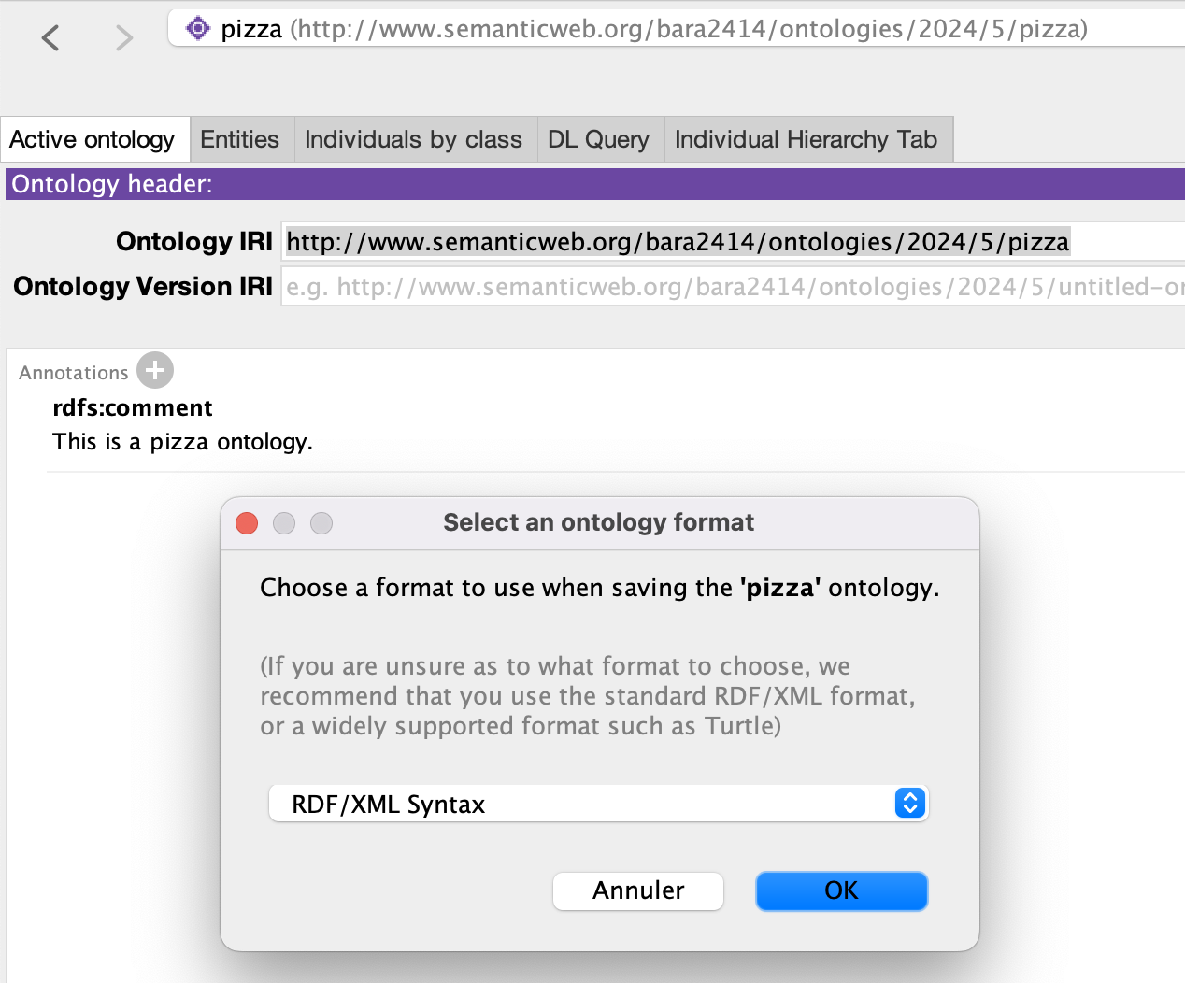
Créer une ontologie sous Protégé 5.x
Les captures d’écran dans cette présentation peuvent légèrement différer de Protégé 5.5.0.
Notes:
Créer pizza.owl (sauvegarder en tant que rdf/xml)
Créer un commentaire pour l’ontologie

Slide 7
Quelles classes pour une ontologie des pizzas ?
Fond de pizza
Pizza
Garniture de pizza
Garniture viande
Pizza Margherita
Garniture fromage
Garniture pepperoni
Garniture légumes
IRI:http://ontologie.com/PIZZA_0000001
Label: Pizza Margherita
Definition: Une pizza avec uniquement tomate et mozzarella comme garniture.
Garniture mozarella
Garniture tomate

Slide 8
Une première taxonomie des pizzas
Entité
is a
is a
is a
Pizza
Fond de pizza
Garniture de pizza
is a
is a
is a
is a
Pizza Margherita
Garniture fromage
Garniture viande
Garniture légumes
is a
is a
is a
Garniture mozarella
Garniture pepperoni
Garniture tomate

Slide 9
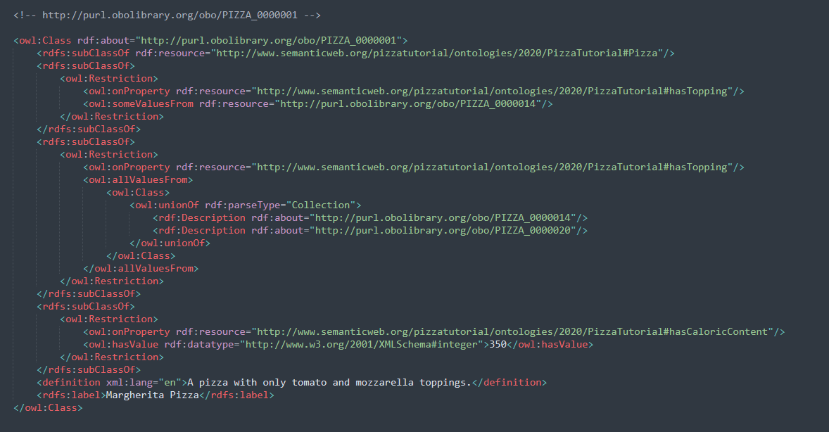
Une première taxonomie des pizzas
Entité
a comme fond
is a
is a
is a
Pizza
Fond de pizza
Garniture de pizza
is a
a comme garniture
is a
is a
is a
Pizza Margherita
Garniture fromage
Garniture viande
Garniture légumes
valeur calorique
is a
is a
is a
a comme garniture
350
Garniture mozarella
Garniture pepperoni
Garniture tomate
a comme garniture

Slide 10
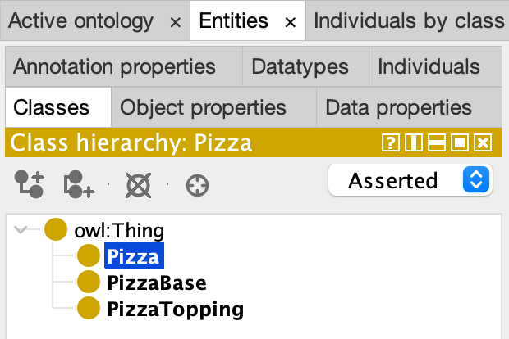
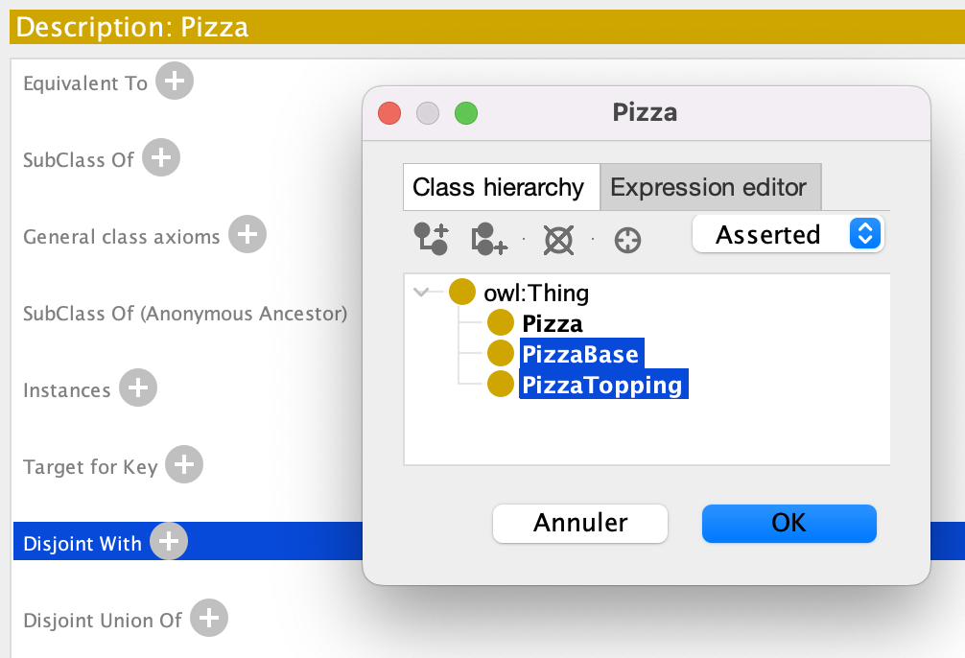
Premières classes
Notes:
OWL Classes are assumed to ‘overlap’. We therefore cannot assume that an individual is not a member of a particular class simply because it has not been asserted to be a member of that class.

Slide 11
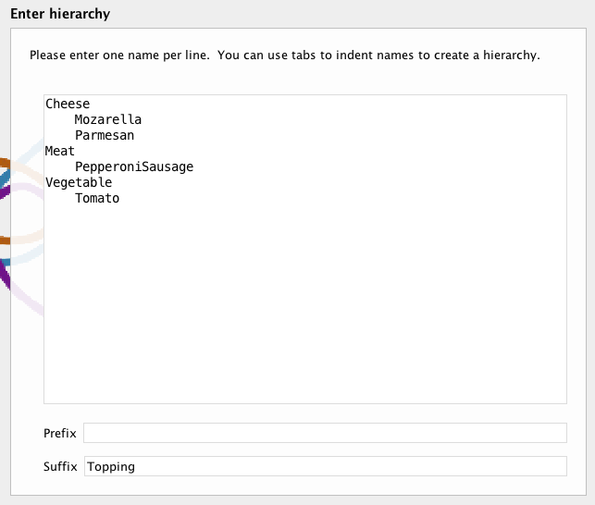
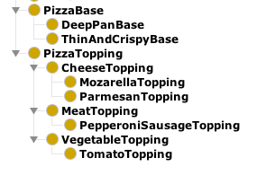
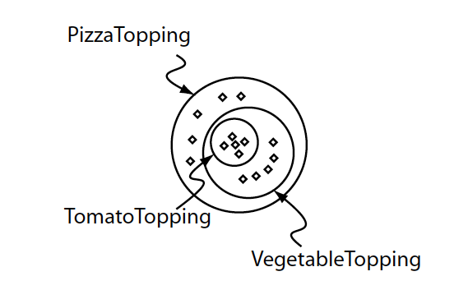
Créer des taxonomies de classes
Sélectionner ‘PizzaTopping’; Tools → Create class hierarchy:
“Do you want to make sibiling classes disjoint?” -> Yes
Notes:
Utiliser suffixes pour les toppings
Les rendre toutes disjointes

Slide 12
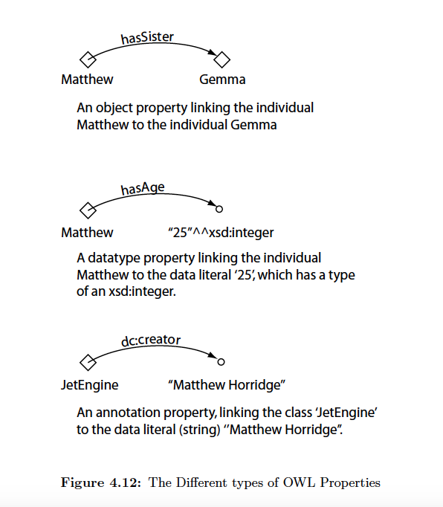
Trois types de propriétés (aka relations)

Slide 13
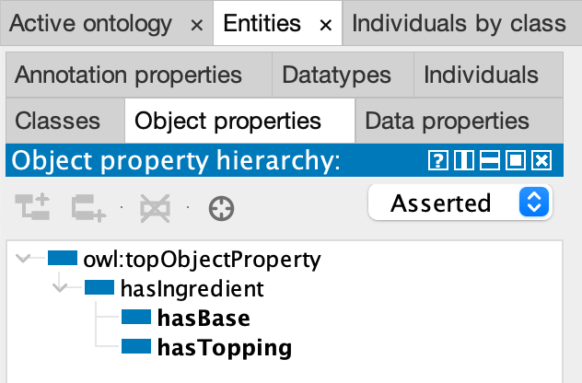
Créer des ‘object properties’

Slide 14
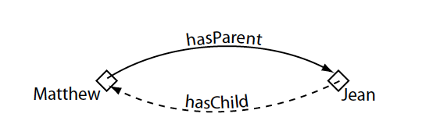
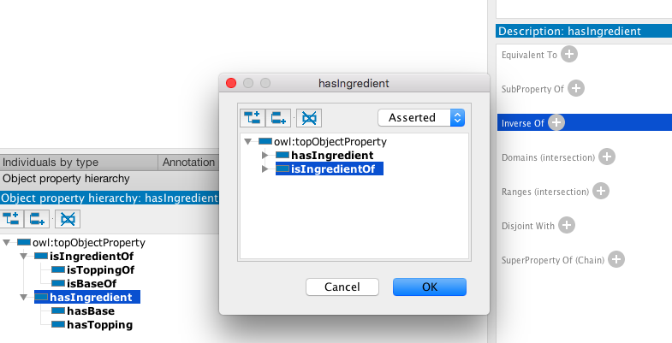
Relations inverses

Slide 15
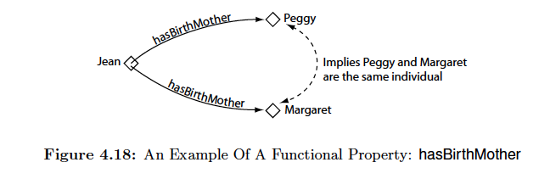
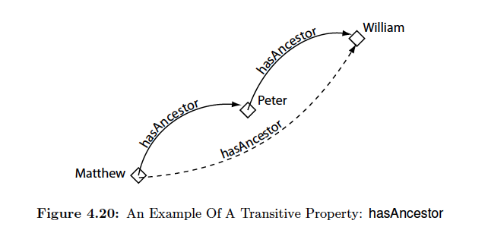
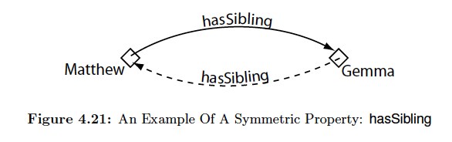
Caractéristique des relations

Slide 16
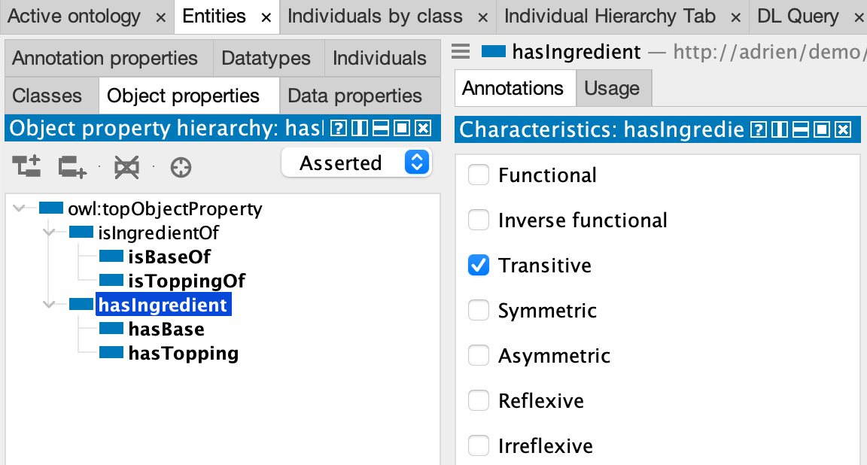
Caractéristiques des relations : application
Rendre ‘hasIngredient’ et ‘isIngredientOf’ transitives
Rendre ‘hasBase’ fonctionnelle
Veut-on ‘hasTopping’ fonctionnelle ou symétrique ?
Notes:
hasIngredient: serait sans doutes une sous relation de has part, mais on n’entre pas là dedans ici

Slide 17
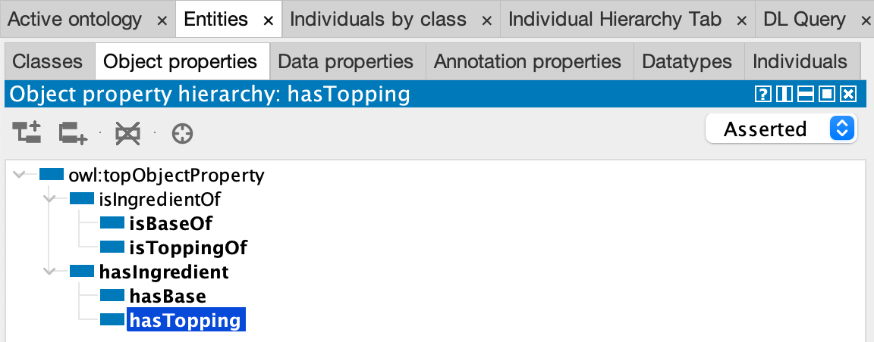
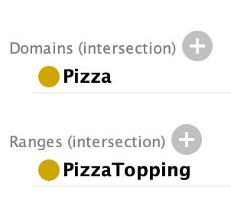
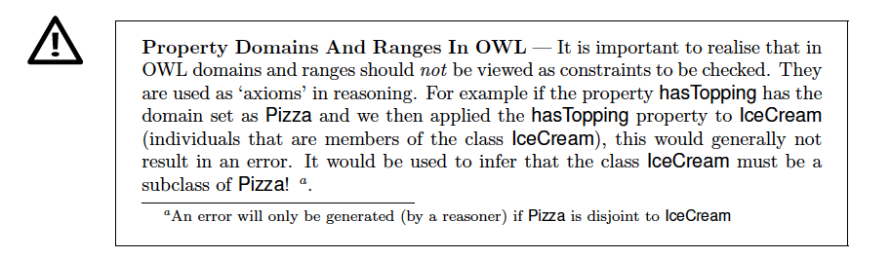
Domain & Range
hasBase: Domain Pizza, Range PizzaBase (utiliser autocomplete)
Notes:
“Although we have specified the domains and ranges of various properties for the purposes of this tutorial, we generally advise against doing this. The fact that domain and range conditions do not behave as constraints and the fact that they can cause ‘unexpected’ classification results can lead problems and unexpected side effects. These problems and side effects can be particularly difficult to track down in a large ontology.”

Slide 18
Axiomes existentiels (restrictions existentielles)
hasBase
hasTopping
PizzaBase
PizzaTopping
Pizza

Slide 19
Axiomes existentiels (restrictions existentielles)
A
R
B
A SubclassOf R some B
PizzaBase
hasBase
Pizza
hasTopping
PizzaTopping
PizzaBase
PizzaTopping
Pizza
hasBase some PizzaBase
hasTopping some PizzaTopping

Slide 20

Axiomes existentiels (restrictions existentielles)
Un axiome est une restriction de classe
A SubClassOf (R some B)
A
R
B
classe « anonyme »

Slide 21
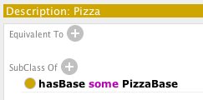
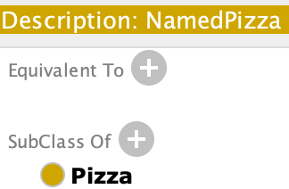
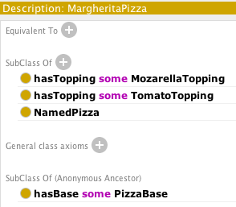
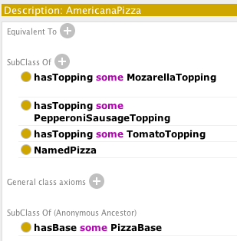
Axiomes existentiels (restrictions existentielles)
1
2
3
4
Pour créer AmericanaPizza:
- Selectionner MargheritaPizza
- Edit / Duplicate selected class
- Changer nom pour ‘AmericanaPizza’
- Cliquer OK
- Ajouter axiome ‘hasTopping some PepperoniSausageTopping’
Rendre MargheritaPizza et AmericanaPizza disjointes

Slide 22
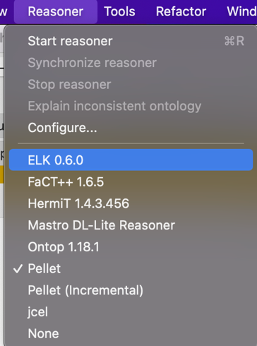
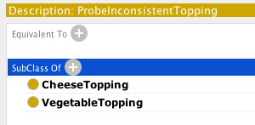
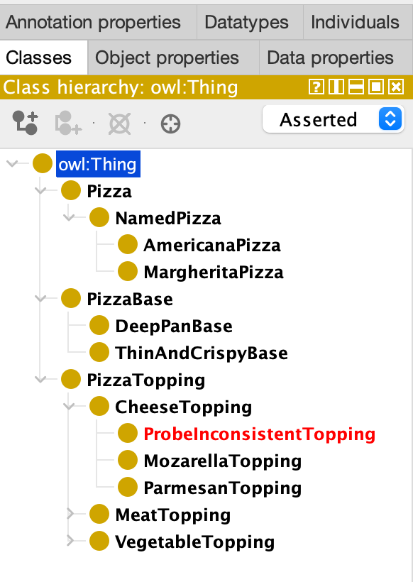
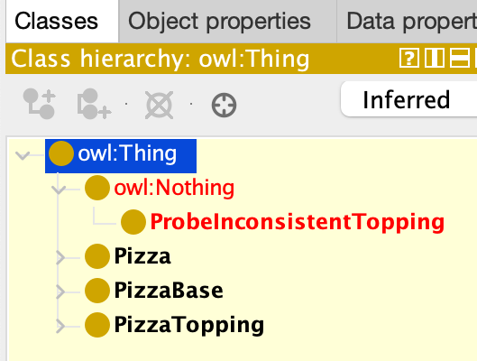
Raisonneur : détecter les incohérences
Ne pas oublier d’arrêter le raisonneur.
Réessayer (start / synchronise) en enlevant l’axiome de disjointure de CheeseTopping et VegetableTopping.

Slide 23
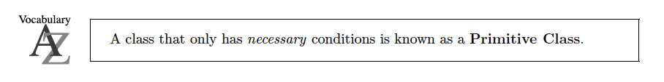
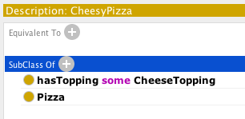
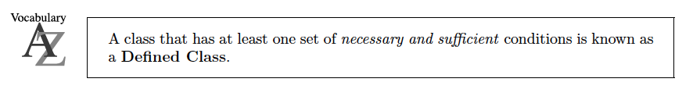

Classes primitive et classes définies (aka classes équivalentes)
Créer CheesyPizza
Edit → Convert to defined class

Slide 24
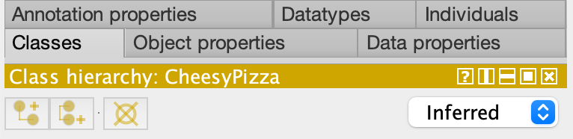
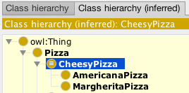
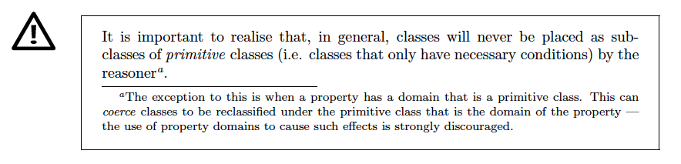
Raisonneur : classification automatique
Héritage multiple := Certaines classes ont plusieurs classes parentes.
Principe méthodologique: Construire une hiérarchie à héritage simple asserté.
Le raisonneur pourra inférer et maintenir l’héritage multiple.

Slide 25
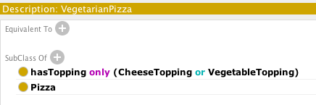
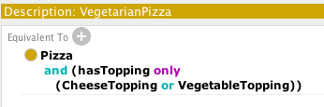
Restrictions universelles
Voyez-vous un problème avec cette caractérisation ?
Edit → Convert to defined class

Slide 26
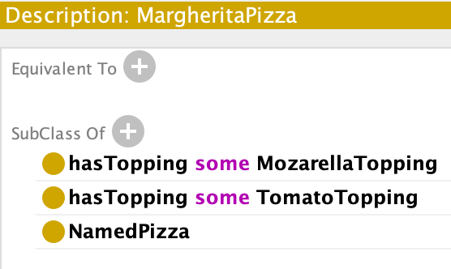
Hypothèse du monde ouvert
MargheritaPizza sera-t-elle
classée en sous-classe de
VegetarianPizza ?
« Ce qui n’est pas énoncé peut être vrai ou faux »
Nécessité de contraindre l’ontologie :
Une MozarellaTopping pourrait être un MeatTopping
→ nécessité de disjonctions
Une MargheritaPizza pourrait avoir un MeatTopping
→ nécessité de restrictions universelles

Slide 27
Hypothèse du monde ouvert
Pizza
Topping
is a
is a
is a
Cheese Topping
Meat Topping
Vegetable Topping
is a
is a
is a
Mozarella Topping
Pepperoni Topping
Tomato Topping

Slide 28
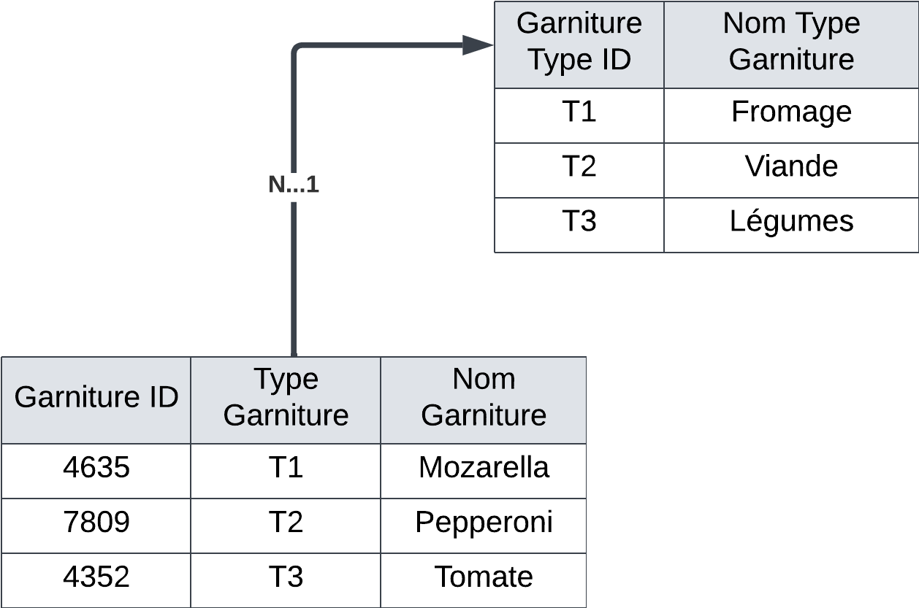
Hypothèse du monde ouvert
BD : monde fermé
Pizza
Topping
is a
is a
is a
Cheese Topping
Meat Topping
Vegetable Topping
is a
is a
is a
Mozarella Topping
Pepperoni Topping
Tomato Topping

Slide 29
Hypothèse du monde ouvert
Ontologie : monde ouvert
Mozarella
Topping
PizzaTopping
Pizza
Topping
Vegetable
Topping
is a
is a
is a
Cheese Topping
Meat Topping
Vegetable Topping
is a
is a
is a
Mozarella Topping
Pepperoni Topping
Tomato Topping
Meat
Topping
Cheese
Topping

Slide 30
Hypothèse du monde ouvert
Disjonction
Mozarella
Topping
Pizza
Topping
Pizza
Topping
Vegetable
Topping
is a
is a
is a
Cheese Topping
Meat Topping
Vegetable Topping
is a
is a
is a
Mozarella Topping
Pepperoni Topping
Tomato Topping
Meat
Topping
Cheese
Topping

Slide 31
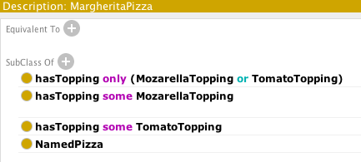
Restriction universelle
Pour que MargheritaPizza soit classée en sous-classe de VegetarianPizza, il faut ajouter un axiome de fermeture.
Remarque : Les axiomes existentiels sont également importants, pour éviter qu’une pizza sans garniture puisse être considérée comme MargheritaPizza.
Clic droit sur axiome existentiel → ’Create closure axiom’

Slide 32
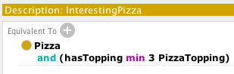
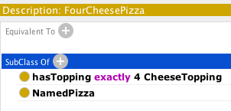
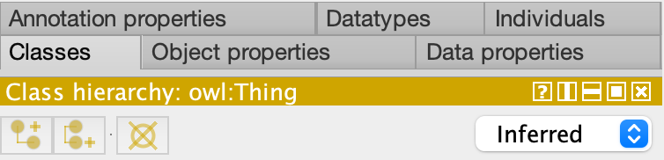
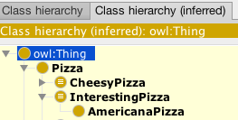
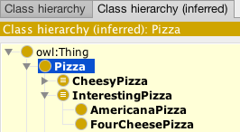
Restrictions de cardinalité
1.a
Créer InterestingPizza
2.a
Créer FourCheesePizza
1.b
Start (or synchronize) reasoner
2.b
Start (or synchronize) reasoner
Notes:
importance de l'axiome de disjonction pour savoir que les garnitures de la AmericanaPizza sont toutes différentes
hasTopping exactly 4 CheeseTopping est une CN, pas dans une CS, car il faut que les 4 soient différents

Slide 33
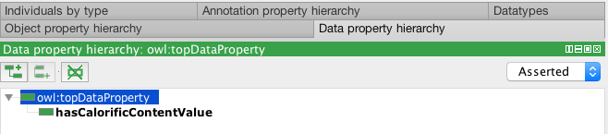

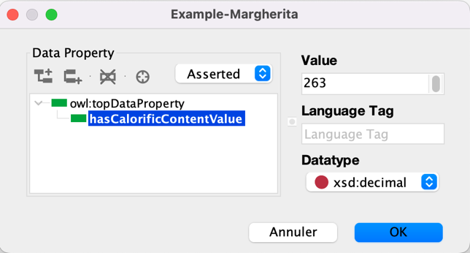
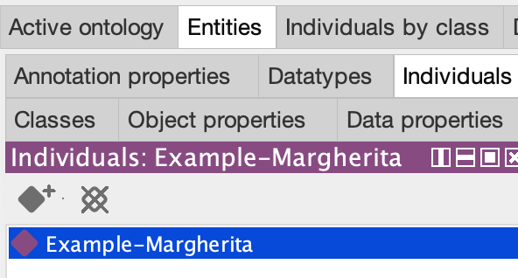
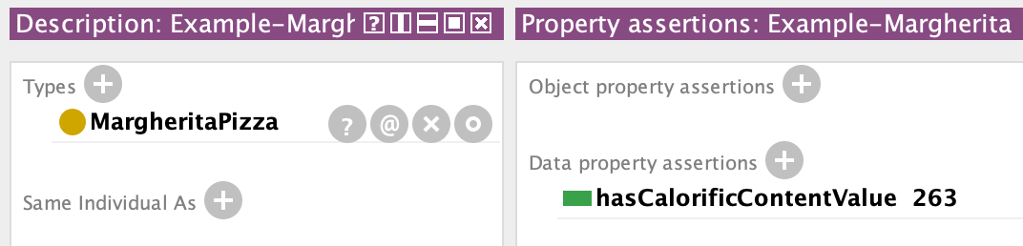
Datatype properties et individus
Notes:
Datatype properties link an individual to an XML Schema Datatype value or an rdf literal. In other words, they describe relationships between an individual and data values.
Built in datatypes are specified in the XML schema vocabulary and include integers, floats, strings, booleans etc.

Slide 34
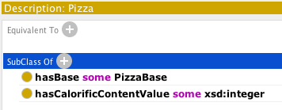

Axiome : Toutes les pizzas ont une valeur calorifique

Slide 35


Raisonner avec des datatype properties

Slide 36
Analyse ontologique des pays
On voudrait pouvoir dire qu’une garniture mozarella a comme pays d’origine l’Italie.
Les pays sont-ils des classes ou des individus?

Slide 37



Axiome reliant toutes les instances d’une classe au même individu

Slide 38
Questions ? École d’été Interdisciplinaire en Numérique de la Santé (EINS 2026)
Adrien Barton^{1,2}, Paul Fabry²
¹ CNRS, IRIT, Université de Toulouse
² GRIIS, Université de Sherbrooke
27 mai 2026

